Slide 1
Surpopulation carcérale : une politique carcérale dans l’impasse ?

Slide 2
Surpopulation carcérale : l’impasse
1- Etat des lieux
2- Une culture de l’enfermement ?
3- Sortir de l’impasse? des solutions « cosmétiques » ?…
4- Sortir de l’impasse : une réflexion structurelle pour un vrai changement de politique.

Slide 3
« Kholentess » Fresnes août 2022

Slide 4
Mesurer la situation par la « densité carcérale »
La densité carcérale est le rapport entre le nombre de personnes détenues
et le nombre de « places opérationnelles » (60662 places opérationnelles/72300 personnes détenues)
Densité carcérale moyenne en France : 119,2 % (février 2023).
Densité carcérale moyenne par DISP (Direction Interrégionale des Services Pénitentiaires)
Strasbourg : 99,4%; Lille: 113,9%; Marseille : 120,4%; Toulouse : 132%
Densité carcérale moyenne nationale en MA : 141%
Densité carcérale moyenne en MA par DISP :
Strasbourg : 112%; Lille:134,7%; Marseille : 139,3%; Toulouse:160%
Etablissements saturés : Foix 203%; Gradignan : 207,7% ; Nîmes :212% ; Carcassonne: 214%;
Perpignan : 195%. Seysses: 158% et 1041 personnes détenues
Source : ministère de la justice

Slide 5
Situation dans la région Occitanie
MA en Occitanie | Densité carcérale/Nombre de détenus
Mende | 132,7% / 65
Montauban | 142% / 204
VLM | 138% / 839
Rodez | 140% /138
Seysses | 158% / 1018
Albi | 157% / 165
Béziers | 145% / 565
Tarbes | 159% / 108
Perpignan | 195% / 383
Foix | 196%/ 127
Nîmes | 212% / 424
Carcassonne | 214% /137
Source: ministère de la justice

Slide 6
Structure de la population incarcérée par catégories pénales
 | 1/10/2019 | 1/10/2020 | 1/4/2021 | 1/10/2022
En détention | 70818 | 61102 | 65935 | 72350
En MA |  |  |  | 49604
Prévenus | 20959 (30%) | 20009 (33%) | 18514(28%) | 19372 (39%)
Condamnés Prévenus |  |  |  | 2993
Total PR+CP |  |  |  | 22365 (45%)

Slide 7
Des statistiques trompeuses ?
« Surpopulation carcérale: le Ministère de la justice affiche des chiffres
largement sous estimés »
 | Densité globale | Densité MA quartier hommes
Perpignan | 204% | 269,7%
Lons le Saunier | 184% | 216,7%
Limoges | 176% | 222,4%
Source : site de l ’OIP février 2023

Slide 8
Densité carcérale : comparaison au sein de l’Europe
État | Taux d'incarcération (nombre de personnes détenues pour 100 000 habitants) | Densité carcérale (nombre de personnes détenues pour le nombre de places opérationnelles)
France | 105 | 120
Allemagne | 71 | 81,6
Royaume-Uni (Angleterre, Pays de Galle) | 133 | 103,3
Espagne | 116 | 73,6
Italie | 93 | 107,4
Belgique | 90 | 107,7
Norvège | 58 | 83,4
Source : site Vie Publique

Slide 9
« Ces chiffres témoignent d'une réalité humainement inacceptable. Dénoncée depuis de nombreuses années par tous les observateurs du milieu carcéral, cette situation a notamment été mise en lumière par un rapport sénatorial en 2000 qui présentait nos prisons comme une « humiliation pour la République », et n'a jamais cessé d'empirer (en dehors d'un éphémère infléchissement durant la crise sanitaire).
Au-delà même du traitement inhumain et indigne infligé aux détenus de notre pays, la surpopulation carcérale résulte aussi d'une vision du système carcéral uniquement sous l'angle punitif et répressif qui dessert largement notre société dans son ensemble, et va à l'encontre de l'objectif de réinsertion de la peine. »
Préambule à la proposition de loi sur la régulation carcérale. Sénat octobre 2022

Slide 10
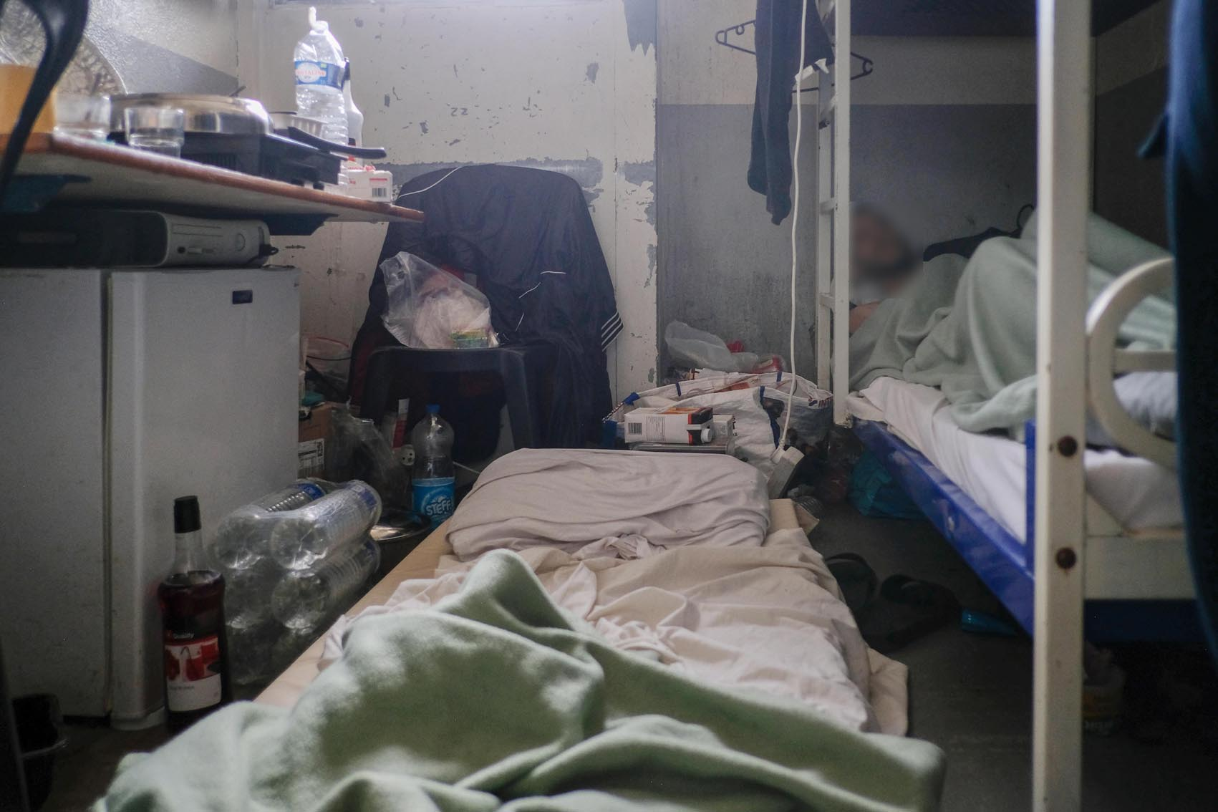
Source :
Actujuridique.fr
MA de Gradignan

Slide 11
Surpopulation carcérale : l’impasse
1- Etat des lieux
2- Une « culture de l’enfermement ? »
3- Sortir de l’impasse : des solutions « cosmétiques »?
4- Sortir de l’impasse : une réflexion structurelle pour un vrai changement de politique.

Slide 12
Culture sécuritaire, culture de l’enfermement
« Contrairement aux principes du droit français, l’enfermement devient la réponse à
tous les maux de la société, à toutes les transgressions, volontaires ou involontaires
des règles , des normes de la vie en commun. Nous héritons d’une culture sécuritaire
qui ne cesse d’imposer de nouvelles contraintes » .
Adeline Hazan (CGLPL de 2014 à 2020)

Slide 13
Des explications relevant de pratiques judiciaires
la pénalisation d’un nombre de plus en plus important de comportements
(création des délits de racolage passif, mendicité agressive, occupation d’un terrain en réunion,
occupation d’un hall d’immeuble, vente à la sauvette, maintien irrégulier sur le territoire,
correctionnalisation du défaut de permis de conduire ou d’assurance, etc.).
le développement de procédures de jugement rapide, comme la comparution immédiate,
qui aboutissent à un taux plus important de condamnation à de l’emprisonnement ferme.
l’allongement de la durée des peines : ainsi, de 2002 à 2018, la durée moyenne de détention
est passée de 7,9 à 9,8 mois.
l’augmentation tendancielle de la détention provisoire : les prisons comptaient 21 075 prévenus au
1er janvier 2020, contre 16 549 en janvier 2015… Soit une augmentation de 27 % en cinq ans.
. La réticence à appliquer les peines alternatives à l’incarcération

Slide 14
« Histoire longue »… au 19e siècle la sécularisation de la peine dans les Etats modernes
Modèle républicain : les « Sujets » deviennent
des « Citoyens ».
L’organisation de la société se structure à partir des
Concepts de « Nation » « d’Etat » et « d’Etat de droit », sur la
Base de « valeurs » et de « normes » communes
L’Etat assure une fonction de protection des personnes et des biens ( la notion de propriété privée s’est imposée).
La prison moderne est un lieu de surveillance et de « redressement »
d’individus susceptibles de perturber « l’ordre public ». La détention devient une peine en soi.
Néanmoins , cette sécularisation n’a pas dissous les facteurs religieux ainsi
que les conceptions de la peine qui en découlent

Slide 15
« Histoire immédiate » : les origines d’une « obsession sécuritaire »
La crise du politique :
L’impuissance du politique
La tentation des extrêmes
Un déficit de projet mobilisateur
La crise des institutions
Etat ( Ecole, justice, police…)
Contre-pouvoirs sociaux
Eglise
La crise sociale : la « désaffiliation »
De l’homogénéité à l’implosion
de la condition salariale.
Précarisation et isolement.
La crise « identitaire » :
repli identitaire et tentations nationalistes
la satellisation des débats
autour des questions sécuritaires

Slide 16
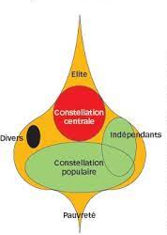
Evolution des sociétés : de la stabilité à l’incertitude, accélération des risques « d’anomie »
Société en « toupie »
Société en « sablier »
Anomie. Durkheim : « Situation de déficience de règles sociales communément acceptées
de sorte que les individus ne savent plus comment orienter leurs conduites »
Merton « Situation où l’individu est dans l’impossibilité, du fait de sa position dans la structure
sociale d’atteindre un objectif défini et même prescrit par la culture de la société où il vit »

Slide 17
Actualisation de la notion d’anomie
« L’ensemble des disparités économiques, résidentielles, ethno- raciales qui rend compte des parcours chaotiques, des scolarités écourtées, des sous emplois chroniques et des instabilités familiales dont on sait combien ils favorisent les carrières délinquantes »
Didier Fassin « L’Ombre du monde , une anthropologie de la condition carcérale ».
Collection Points.

Slide 18
Des réponses sécuritaires qui renforcent l’obsession sécuritaire
Le cadre…
Une société fragmentée composée d’individus isolés : …
Enjeux électoraux : droitisation de l’opinion publique et discrédit de la démocratie
Rôle amplificateur des médias et des réseaux sociaux sur les questions de sécurité, de justice , de faits divers…
Rapports complexes et ambigus entre justice et police..
Les réponses…
Durcissement de la loi (expl : historique des lois sur la comparution immédiate )
Peines de substitution appliquées au ralenti
Enfermer encore et encore . Construction de nouvelles prisons, la surenchère….
Aux facteurs historiques qui expliquent la façon de considérer la privation de liberté comme une peine
évidente voir exclusive, s’ajoutent les effets d’une implosion sociale et de la dégradation des situations individuelles
qui en découle.

Slide 19
Surpopulation carcérale : l’impasse
1- Etat des lieux
2- Une « culture » de l’enfermement ?
3- Sortir de l’impasse ? des solutions « cosmétiques » ?
4- Sortir de l’impasse : une réflexion structurelle pour un vrai changement de politique.

Slide 20
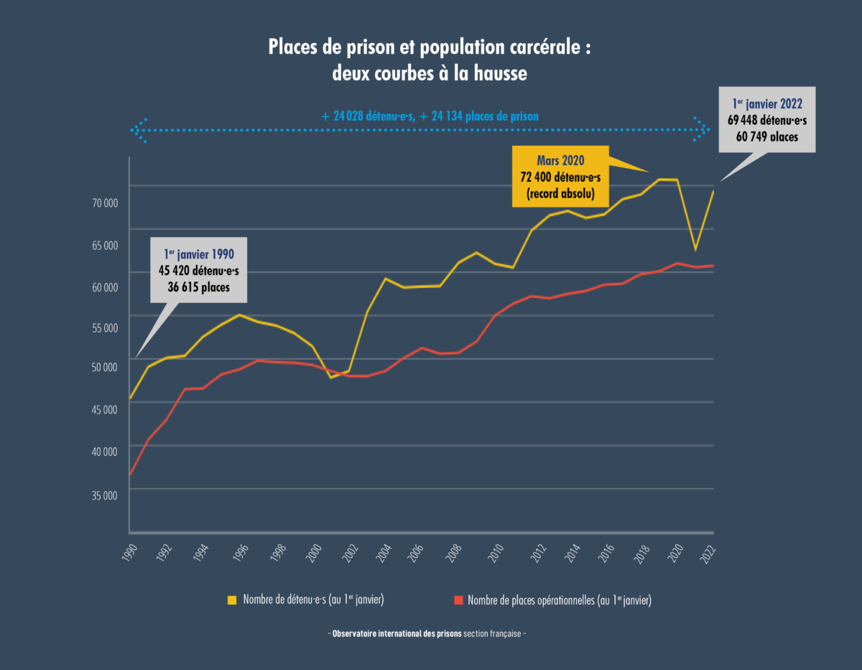
La construction de
nouvelles prisons : une
Politique couteuse et
inefficiente

Slide 21
Régulation carcérale
Remis en juillet 2022 au président de la République, le rapport des États généraux de la justice, propose la mise en place d’un mécanisme de régulation carcérale.
Loin d’un numerus clausus, il s’agit de définir un taux d’occupation dont le dépassement « entraînerait la réunion des différents acteurs de la chaîne pénale, qui pourraient alors envisager certaines mesures de régulation ». Ce « seuil de criticité » correspondrait au taux « à partir duquel les services de l’établissement ne sont plus en mesure de fonctionner sans affecter durablement la qualité de la prise en charge des condamnés (parloirs, accès aux douches, soins, formation) ».
Par exemple, un accord conclu à Grenoble entre le parquet, le service pénitentiaire d’insertion et de probation
(SPIP) et l’administration pénitentiaire prévoit la mise en place d’un mécanisme de régulation dès lors que
la maison d’arrêt atteint un taux d’occupation de 130 %. Il est dès lors prévu de faire usage des outils dont
dispose la justice pour maîtriser la croissance de la population incarcérée : libérations anticipées, aménagements
de peines, ou décalage de la mise à exécution des peines.
Ce texte, certes peu ambitieux car un seuil de 130 % est déjà atteint,
revient à accepter un niveau de suroccupation déjà très préoccupant, mais au moins il instaurerait une réelle prise
en compte de la question pénitentiaire par l’ensemble de la chaîne pénale. Mais ce dispositif ne semble
malheureusement pas atteindre ses objectifs (la maison d’arrêt de Grenoble ayant un taux d’occupation de 148,3 %
au 1er janvier 2022, 153,1% au 1er février 2023).

Slide 22
Quid des peines alternatives ?
Sources juridiques
- Lois Taubira du 15 août 2014 (contrainte pénale)
- Lois « réforme de la justice » du 23 mars 2019
(interdiction de prison ferme de moins d’un mois,
favoriser l’aménagement de peines de moins d’un an,
contrainte pénale de 2014, remplacée par le sursis probatoire)
Les mesures
- Jours amendes
- TIG
- Détention à domicile
- Sursis probatoire

Slide 23
Les Magistrats
- Les 2/3 sont issus de catégories sociales très favorisées
1/4 de catégories intermédiaires. La contribution des autres catégories est inférieure à 10%
( alors qu’elles représentent plus de 50% de la population)
- L’homogamie y est élevée (prés de 25%)
« Esprit de corps et constitution de réseaux sont au cœur du recrutement des magistrats,
fondé sur une logique élitiste »
- L’identification chez le prévenu d’un capital social et culturel de proximité ( P. Bourdieu)
peut favoriser un « entre soi », favorable à la clémence (et inversement !)
- Le jugement ne relève pas d’une appréciation neutre des faits, mais aussi de
critères sociaux valorisants ou dévalorisants qui allègent ou aggravent la sanction
Yoann Demoli et Laurent Willemez relayé par JB Jacquin( le Monde 28/11/2019)
Contribution au rapport demandé par E Philippe, portant sur la réforme de la haute fonction publique
Illustration : films de Raymond Depardon , Délits flagrants 1994 , 10e chambre 2004

Slide 24
Population carcérale (caractéristiques)
Age médian : 32 ans, les 2/3 des détenus ont entre 21 et 39 ans
PCS . PCS les moins concernées : agriculteurs, PCS + : 4,2%
PCS les plus concernées : Employés, ouvriers, SP : 75 %
Plus de la moitié des détenus sont sans emploi avant l’incarcération
Formation : 44 % des personnes détenues n’ont aucun diplôme;
plus de 80% ont un niveau inférieur au baccalauréat ; un quart ont des besoins importants dans la maîtrise des savoirs de base; 10% sont en situation d’illettrisme.
Addiction : 38 % des personnes incarcérées depuis moins de six mois souffrent d’une addiction aux substances illicites et 30% à l’alcool.
Psychiatrie : 7,3 % des personnes détenues sont atteintes de schizophrénie, 21 % de troubles psychotiques dont des psychoses hallucinatoires, 33 % d’anxiété généralisée et 40 % d’un syndrome dépressif sévère. Au total, huit hommes détenus sur dix et plus de sept femmes sur dix présentent au moins un trouble psychiatrique, la grande majorité en cumulant plusieurs et des dépendances.
Conclusion OIP « Une large proportion de personnes détenues est issue d’un milieu défavorisé
et connaît une situation de grande précarité, l’incarcération étant souvent le résultat d’un long processus
de désaffiliation par lequel les personnes s’éloignent des systèmes sociaux. »

Slide 25
Une politique carcérale plus « efficiente » ?
Le coût de l’enfermement
4 milliards d’euros dépensés depuis 2006 pour construire de nouvelles places de prison
Le coût de construction d'une cellule varie entre 150 000 et 190 000 euros.
- Une journée de détention coûte en moyenne 105 à 110 euros.
Le coût des alternatives à l’enfermement
- Le coût d’une journée de semi-liberté est de 50 euros environ.
En placement extérieur c'est 33 euros par jour environ.
En placement sous surveillance électronique : 10 euros.
L’efficacité comparée incarcération/peines alternatives
Taux de récidive après incarcération , en sortie sèche : 61%
- Taux de récidive après une peine alternative : 32 %

Slide 26
Les peines « alternatives » à l’enfermement le sont-elles vraiment ?
 | Personnes incarcérées | PPSMJ en milieu ouvert | Sous bracelet
1970 | 25000 | 30000 | 0
2021 | 63802 | 162922 | 12499
2023 | 72294 | 169683 | 14489
Les peines « alternatives » à l’incarcération
sont en fait des peines qui s’ajoutent aux peines en milieu fermé

Slide 27
Les SAS : rendre compatible enfermement et réinsertion
La SAS , structure d'accompagnement vers la sortie de détenus (SAS), vise à favoriser la réinsertion
en fin de peine. Caractéristiques :
Ce "projet innovant" vise à "préparer de manière efficace la réinsertion des détenus" dans une
structure pénitentiaire de 150 places
cellules individuelles
fort taux d'encadrement
prise en charge renforcée, pilotée par le Spip ( Service pénitentiaire de probation et d’insertion)
les personnes concernées sont en fin de peine ou condamnées à moins d'un an d'emprisonnement, présentent un faible risque d'évasion, sont capables de s'adapter à la vie en collectivité et de s'inscrire dans un parcours de formation et/ou d'accès à l'emploi.
quatre SAS opérationnelles : Marseille, Poitiers, Bordeaux, Longuenesse. Pour 2023 : Montpellier (à terme une vingtaine de SAS sont prévues)
Nombre de détenus concernés à terme : 2000 (sur 72350), soit moins de 3% des personnes détenues.

Slide 28
Surpopulation carcérale : l’impasse
1- Etat des lieux
2- Une « culture » de l’enfermement ?
3- Sortir de l’impasse : des solutions « cosmétiques » ?
4- Sortir de l’impasse : Une réflexion structurelle pour un vrai changement de politique.

Slide 29
Le contrôle social. Définition et illustration.
« On appelle "contrôle social" l'ensemble des moyens (et des pratiques), formels ou informels, mis en œuvre au sein d'une société ou d'un groupe social, pour que ses membres agissent en conformité avec les normes dominantes en vigueur. Son but est de garantir l'ordre social et le respect du système de valeurs ».
« Processus par lequel, à travers l'imposition de sanctions, la conduite déviante est contrecarrée et la stabilité sociale maintenue ». Talcott Parsons
« L’accroissement du nombre de détenus concerne essentiellement les catégories les plus
directement affectées par les disparités et la précarité, les discriminations et la stigmatisation »
(Didier Fassin « L’ombre du monde une anthropologie de la condition carcérale » Collection Points)

Slide 30
Le contrôle social : « objet » sociologique et historique.
Société solidarité mécanique VS société à solidarité organique ( Emile Durkheim)
De l’ordre religieux à la sécularisation de l’organisation de la société : « L’Etat détient le monopole de la violence légitime » (Max Weber)
« Surveiller et punir » ( Michel Foucault)

Slide 31
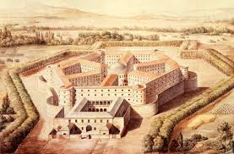

Slide 32
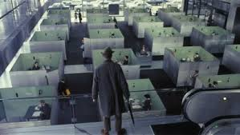
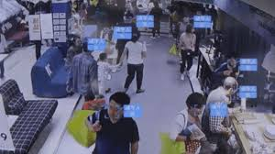
De la prison panoptique à la société panoptique

Slide 33
Que conclure de Foucault ?
Pour cet auteur, le lien entre la prison et la société est très puissant :
« la prison est dans sa conception à l’image de la société : une société axée sur le contrôle social ».
« Michel Foucault dans son ouvrage Surveiller et punir paru en 1975, montre comment la notion de punition
a évolué au cours des siècles pour aboutir à cette idée que
l’État moderne pense l’enfermement comme mode privilégié de son emprise sur la société. »
Farhad Khosrokhavar. Prologue à son ouvrage
« Prisons de France, violence, radicalisation, déshumanisation, quand surveillants et détenus parlent »
R. Laffont.

Slide 34
Les Pays Bas : un exemple à suivre ? 2004 : 20000 détenus; 2020 : 11000 détenus
- Le développement des sanctions pécuniaires, des procédures alternatives et de suivi, jouent certainement un rôle dans cette baisse du nombre de détenus.
- L’importance des peines de travaux d’intérêt général que l’on appelle aux Pays-Bas « peines de services à la communauté ».
- Rationalisation des services de probation néerlandais : l’un, généraliste prend en charge 60 % des personnes en probation, l’autre s’occupe des personnes souffrant de problèmes d’addiction, ce qui représente 30 % de la population en probation.
Néanmoins, « l’exemple » néerlandais n’est pas parfait.
Les possibilités récentes d’expulsion des infracteurs de nationalité étrangère désengorgent les
prisons
La diminution de la population incarcérée est surtout due à l’augmentation des courtes peines
et donc à une forte rotation dans les prisons. Les personnes détenues restent nombreuses ,
mais elles restent moins longtemps en détention.

Slide 35
Finlande
L’Europe du Nord : les modèles à suivre
Sur les 28 établissements pénitentiaires finlandais, 13 sont des « prisons ouvertes » pour faciliter la réinsertion des détenus
Suède
La Suède a mis en place la libération conditionnelle automatique aux deux tiers de la peine. En Suède le taux de récidive est deux fois moins élevé qu’en France. 1/3 des lieux de détention
sont des prisons ouvertes. Le prononcé de la peine doit être associé au protocole de réinsertion.
Danemark
Le Danemark a l'un des plus faibles taux d'incarcération au monde
(61 détenus pour 100.000 habitants). Un tiers des détenus sont en "prison ouverte".
Les coûts d'une prison ouverte sont deux fois plus faibles que pour ceux d'une prison ordinaire.
Norvège
Le système pénitentiaire répond au modèle dit d’importation (importmodell) :
Les prisonniers perdent leur liberté de mouvement, mais ils bénéficient toujours des services de l’État-providence
(éducation, santé, sécurité sociale …). Tous les prisonniers ont l’obligation de pratiquer une activité durant
la journée (travail, formation, programme), dans la perspective de réinsertion. 70% des établissements sont des
prisons ouvertes

Slide 36
L’Europe du Nord en Chiffres
Monde : % détenus pour 100000 habitants.
EU: 666; Russie: 418; Brésil : 320; Afrique du Sud : 291; Iran : 287
Europe : % détenus pour 100000 habitants (moyenne 91)
< 100 |  | > 100
Finlande | 51 | R. Tchèque | 208
Pays-Bas | 54,4 | Pologne | 194
Suède | 56,5 | Estonie | 192
Danemark | 63,2 | Angl/ Galles | 156
Norvège | 65,4 | France | 104
Europe : densité carcérale
Inférieure à 100% |  | Entre 114 et 132 %
Finlande |  | France
Norvège |  | Belgique
Pays-Bas |  | Macédoine
Suède |  | Roumanie
Danemark |  | Hongrie

Slide 37
Justice restauratrice (Canada) …. justice restaurative (France). Un protocole anti-récidive humain et efficace ..
Canada
« Dans la culture indigène, la délinquance est entendue comme l’expression
de l’éloignement de l’individu de sa communauté d’origine..
et l’on considère « qu’il est de la responsabilité de tous d’aider à la reprise de cette relation »,
France
La justice restaurative est un processus par lequel la victime d’une infraction, un auteur ou toute personne concernée par celle-ci, échangent avec l’aide d’un tiers indépendant, impartial et formé, sur les conséquences de l’infraction, et les traumatismes en résultant.
La justice restaurative ne remplace pas la réponse pénale et doit également être distinguée des alternatives aux poursuites ou de la médiation pénale.
La mesure de justice restaurative se caractérise par son autonomie par rapport à la procédure pénale :
Afin de garantir cette autonomie, ainsi que la confidentialité des échanges, aucune pièce relative à la mesure n’est intégrée dans le dossier pénal. L’autorité judiciaire est seulement informée de la mise en place de la mesure sans que la teneur des échanges soit portée à sa connaissance.

Slide 38
Une autre politique carcérale suppose des orientations politiques radicalement différentes
Enjeux « Macro »
Enjeux « justice »
Education
Magistrature : plus de moyens, ouvrir le
Recrutement
Employabilité, amélioration des conditions de travail
Synchroniser le jugement et le protocole de
réinsertion
Réduction des inégalités
Politique de la ville
Développer les structures ouvertes pour
modifier les rapports entre le « dedans » et le
« dehors »
Développement associatif
Démocratie participative
Rétablir de la cohérence entre les acteurs
de la « chaîne pénale »
Renouveau du collectif

Slide 39
En conclusion……..
« Changer la culture carcérale c’est changer la culture sociétale et ce n’est pas aisé, surtout dans des Etats centralisateurs comme la France ou la tendance punitive de l’Etat est plus ou moins intériorisée par les citoyens. Bâtir de nouvelles prisons , c’est les remplir rapidement tant la tentation est grande d’en faire le symbole d’une société rangée et normée, ennemie de l’imprévisible ».
Fahrad Khosrokhavar « Prisons de France » R Laffont

Slide 41
La prison : miroir du contrôle social. I
« Surveiller et punir : naissance de la prison » Michel Foucault .
Pour l’auteur, le lien entre la prison et la société est très puissant : la prison est dans sa conception à l’image de la société : une société axée sur le contrôle social.
« L’ombre du monde » Didier Fassin :
« L’accroissement du nombre de détenus concerne essentiellement les catégories les plus
directement affectées par les disparités et la précarité, les discriminations et la stigmatisation »

Slide 42
La prison , miroir du contrôle social. II
« Michel Foucault dans son ouvrage Surveiller et punir paru en 1975 montre comment la notion de punition a évolué au cours des siècles pour aboutir à cette idée que l’État moderne pense l’enfermement comme mode privilégié de son emprise sur la société. »
« Erving Goffman introduit dans son étude (des lieux d’enfermement) la notion d’institution totale qui est « un lieu de résidence et de travail où un grand nombre d’individus, placés dans la même situation, coupée du monde extérieur pour une période relativement longue, mènent ensemble une vie recluse dont les modalités sont explicitement et minutieusement réglées »
« Ces deux pensées directrices ont une base commune, à savoir que la société moderne enferme et domine sous une forme contraignante des individus désignés comme asociaux que l’incarcération de ces individus s’effectue dans des institutions spécialisées qui les prennent en charge en leur déniant nombre de facultés relevant de la liberté moderne. La description de ces organisations ne laisse aucun doute sur leur nature répressive et surtout la manière dont les populations recluses dans une situation de passivité »
Farhad Khosrokhavar. Prologue à son ouvrage « Prisons de France »

Slide 43
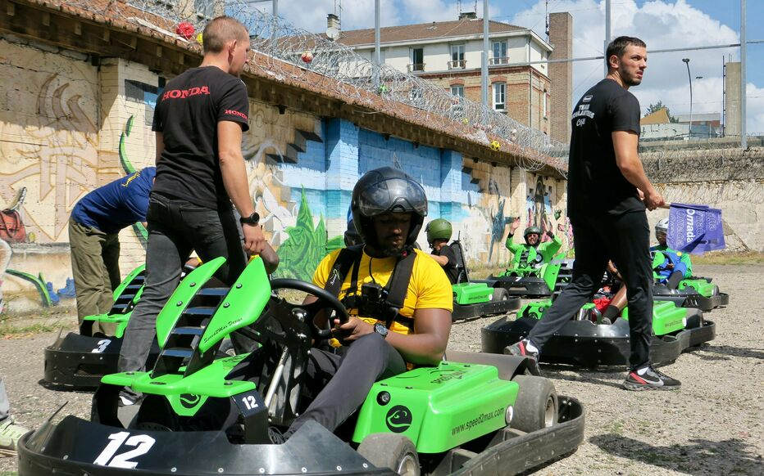

Slide 44
Histoire longue …
… la sécularisation de la peine dans les Etats modernes
Modèle républicain : les « Sujets » deviennent
des « Citoyens »
L’incarcération devient une peine en soi
L’objectif est de protéger la société :
les personnes et les biens
qu’elles possèdent ( la notion de
propriété privée s’est imposée)
Le droit assigne à chaque citoyen
des droits et des devoirs, mais il dérive plus ou
moins de la morale religieuse (protestantisme
VS catholicisme )
La prison moderne est un lieu de
surveillance et de « redressement »
d’individus susceptibles de perturber
« l’ordre public ».
Le notion de « société » s’impose de plus en plus
et donc les concepts de « valeurs » et de « normes »
L’organisation de la société se structure à partir des
Concepts de « Nation » « d’Etat » et « d’Etat de droit »
Le « Panoptique » devient le modèle
conceptuel et architectural de
la prison moderne

Slide 45
Surpopulation carcérale : l’impasse ?
I- Les faits et les causes
II- Les transformations sociales induisent des problèmes permanents d’ajustement
des moyens aux fins
III- Des politiques pénitentiaires prises au piège de l’opinion publique
IV- Quand l’évolution du droit précède celle des mentalités : les peines alternatives…à la peine !
V- Une société qui aspire à la sécurité s’empêtre dans une certitude absurde :
« la prison rassure »

Slide 46
Et ailleurs ….quelques exemples
« Réguler»
Dépénalisation de la toxicomanie ( Espagne, Italie)
Recours systématique aux peines de substitutions : Finlande
Libération conditionnelle automatique : Suède
« Emmurer »
RU : 21 nouvelles prisons depuis 2021
France : 22000 places en plus depuis 1985

Slide 47
Histoire longue I…
l’ Ancien régime…une organisation d’inspiration religieuse
Monarchie de droit divin
Impératif communautaire élevé : toute transgression
à l’égard de la règle ( dérivant du droit canonique)
commune , porte atteinte à la cohésion du groupe
Les personnes ne sont pas
des citoyens mais des
sujets
Pour cette raison, la sentence est exécutée publiquement
Elles sont assujetties aux principes
et aux règles relevant du religieux
Expiation par la souffrance : la peine touche le corps.
L’incarcération n’est pas une peine en soi, juste un
passage avant d’exécuter la sentence
Les droits et les devoirs des sujets sont
différents selon l’appartenance
à tel ou tel ordre (les inégalités sont
justifiées)
Le jugement relève du droit divin (Inquisition/ Ordalie)

